Slide 1
上节回顾
实时调度：开始截止时间、完成截止时间
四种实时调度模型：
最低松弛度优先算法：抢占式调度
  松弛度=完成截止时间-需要运行时间-当前时间
  在松弛度为0的时刻设置“地雷”，松弛度为0发生抢占

Slide 2
产生死锁的原因和必要条件
死锁：多个进程因竞争资源而造成的一种僵局，若无外力作用，这些进程都将永远不能再向前进
产生死锁的原因
  竞争资源
  进程间推进顺序非法

Slide 3
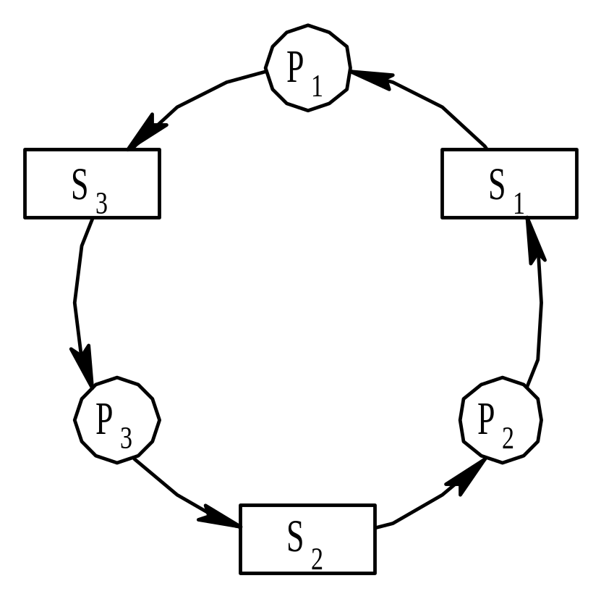
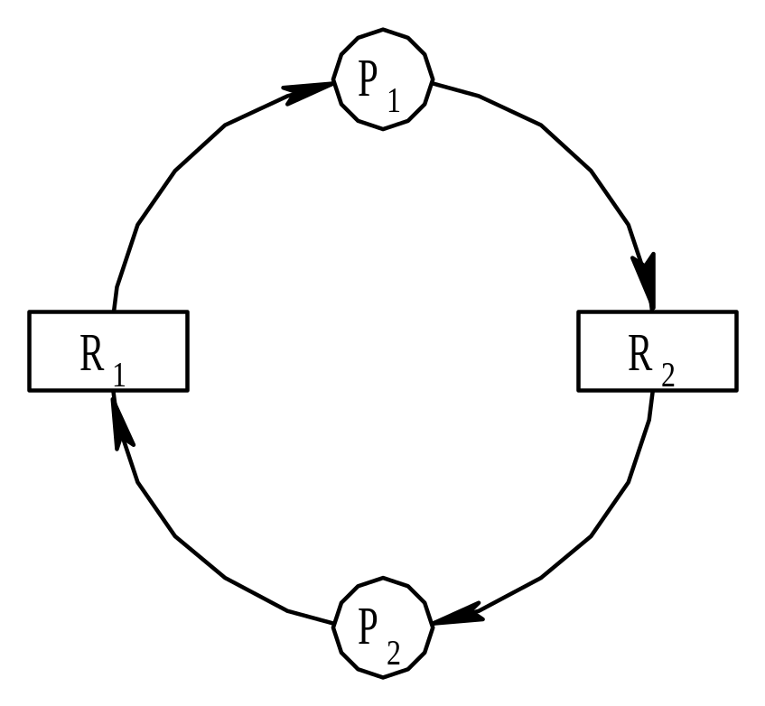
产生死锁的原因和必要条件
竞争资源引起进程死锁
  可剥夺和非剥夺性资源
竞争非剥夺性资源 竞争临时性资源
I/O设备共享死锁 进程通信死锁

Slide 4
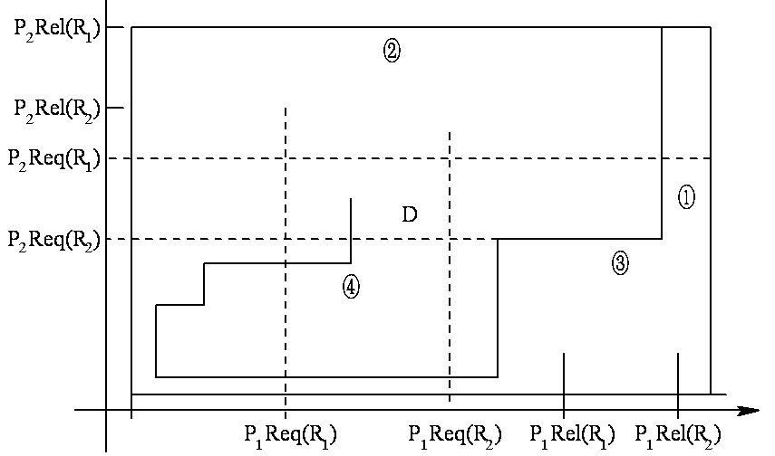
产生死锁的原因和必要条件
进程推进顺序不当引起死锁

Slide 5
产生死锁的原因和必要条件
产生死锁的必要条件
  互斥条件：请求资源为临界资源，将引发进程阻塞
  请求和保持条件：持有旧资源，同时申请新资源
  不剥夺条件：已获得资源在使用完之前，不被外力剥夺
  环路等待条件：互相等待资源

Slide 6
产生死锁的原因和必要条件
处理死锁的基本方法
  预防死锁：设置限制条件，破坏产生死锁的一个或多个必要条件
  避免死锁：在资源动态分配过程中，加入检查，防止系统进入不安全状态
  检测死锁：建立检测机构检测死锁的发生和原因，确定相关的进程和资源
  解除死锁：剥夺资源或撤销进程，从而解除死锁
  检测死锁和解除死锁是一对合作关系

Slide 7
预防死锁的方法
预防死锁：破坏产生死锁的一个或多个必要条件
摒弃“请求和保持”条件
  资源一次性分配
  优点：简单，易于实现，安全
  缺点：资源浪费严重，进程延迟执行

Slide 8
预防死锁的方法
摒弃“不剥夺”条件：
  当资源请求不能满足，强行回收已分配资源
  缺点：被剥夺资源的进程的工作全部作废，代价高
  缺点：被剥夺资源的进程又申请资源，资源反复申请，性能下降
摒弃“环路等待”条件
  对资源排序，资源申请必须按照规定的顺序进行
  缺点：资源排序要相对稳定
  缺点：先获得的资源可能被长期闲置
  缺点：对用户编程有限制

Slide 9
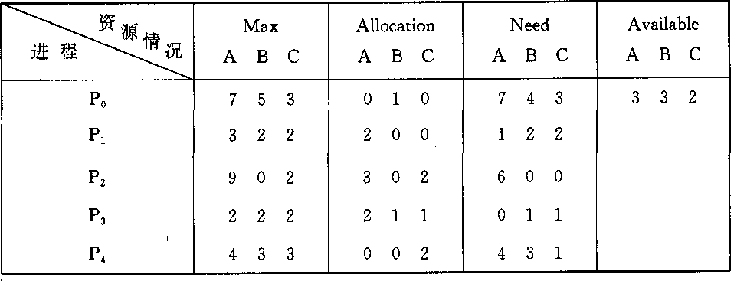
预防死锁的方法
系统安全状态
  所谓安全状态，是指系统能按某种进程顺序<P1, P2, …，Pn>，来为每个进程Pi分配其所需资源，直至满足每个进程对资源的最大需求，使每个进程都可顺利地完成，称<P1, P2, …, Pn>序列为安全序列 。
  如果系统无法找到这样一个安全序列，则称系统处于不安全状态。

Slide 10
预防死锁的方法
数据结构定义
  Max：进程对各种资源的最大需求
  Allocation：进程已占用各种资源的数量
  Need：进程对各种资源的剩余需求量
  Max = Allocation + Need
  Available：系统当前可用资源数量
  Work：每个进程完成后系统可用资源数量
    初始等于Available
  Finish：每个进程能否完成

Slide 11
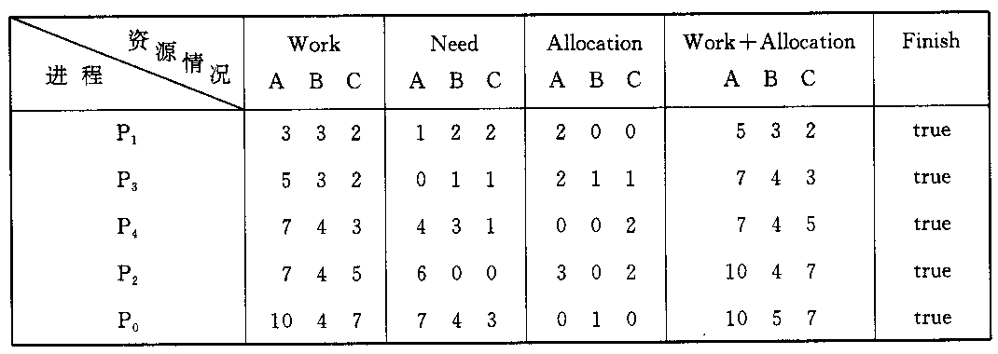
预防死锁的方法
T0时刻的安全序列

Slide 12
3.6 预防死锁的方法
银行家算法应用背景：
  当前状态安全
  有新的资源分配请求
算法目的：判断新的请求是否安全
判断方法：
  虚拟执行这个分配请求，使得当前状态进入下一个状态
  在下一个状态中寻找安全序列
  若找到，就说明状态是安全，所以可以执行分配请求
  否则拒绝分配请求

Slide 13
预防死锁的方法
执行流程：
  前两步做合法性检查，后两步做尝试分配
  Request_i是进程Pi的请求向量
  Request_i［j］=K，表示进程Pi需要K个j类型的资源
  If Request_i［j］≤Need［i,j］，continue；
    Else error; //因为所需资源数超过它所宣布的最大值
  If Request_i［j］≤Available［j］，continue；
    Else wait; //尚无足够资源，Pi须等待

Slide 14
预防死锁的方法
银行家算法执行流程：
  尝试把资源分配给进程Pi，修改下面数据结构的数值：
    Available［j］∶=Available［j］-Request_i［j］;
    Allocation［i,j］∶=Allocation［i,j］+Request_i［j］;
    Need［i,j］∶=Need［i,j］- Request_i［j］;
  执行安全性算法，检查此次资源分配后，系统是否处于安全状态。
  若安全，才正式将资源分配给进程Pi，完成本次分配；
  否则， 将本次的试探分配作废，恢复原来的资源分配状态，让进程Pi等待。

Slide 15
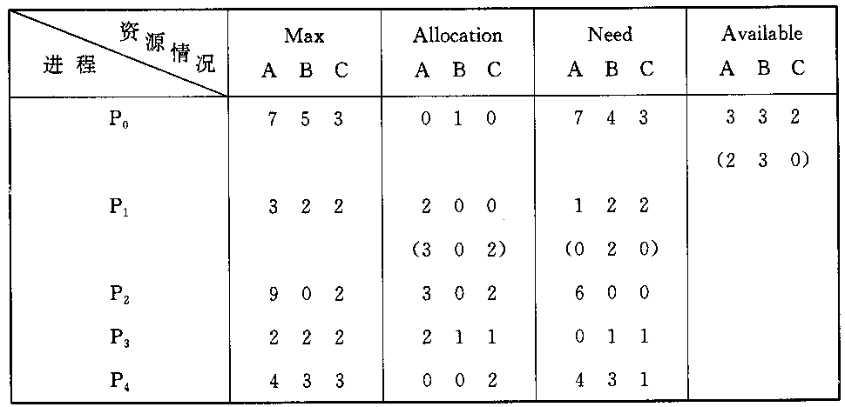
3.6 预防死锁的方法
银行家算法之例：假定系统中有五个进程｛P0, P1, P2, P3, P4｝和三类资源｛A, B, C｝，各种资源的数量分别为10、5、7，在T0时刻的资源分配情况如图 3-15 所示。

Slide 16
3.6 预防死锁的方法
T0时刻的安全性

Slide 17
3.6 预防死锁的方法
P1请求资源：P1发出请求向量Request1(1，0，2)，系统按银行家算法进行检查：
① Request1(1, 0, 2)≤Need1(1, 2, 2)
② Request1(1, 0, 2)≤Available1(3, 3, 2)
③ 系统先假定可为P1分配资源，并修改Available, Allocation1和Need1向量，由此形成的资源变化情况如图 3-15 中的圆括号所示。
④ 再利用安全性算法检查此时系统是否安全。

Slide 18
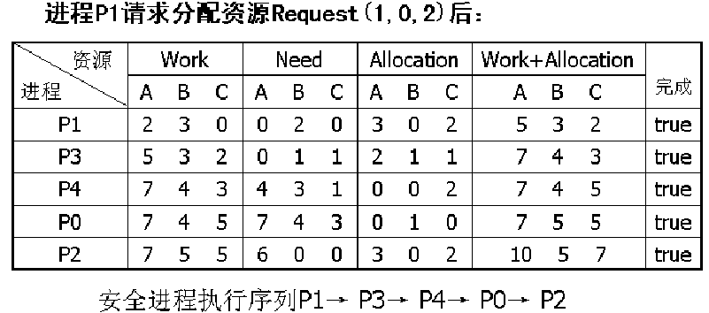
3.6 预防死锁的方法

Slide 19
3.6 预防死锁的方法
P4请求资源：P4发出请求向量Request4(3，3，0)，系统按银行家算法进行检查：
① Request4(3, 3, 0)≤Need4(4, 3, 1);
② Request4(3, 3, 0) >= Available(2, 3, 0)，让P4等待。
P0请求资源：P0发出请求向量Requst0(0，2，0)，系统按银行家算法进行检查：
① Request0(0, 2, 0)≤Need0(7, 4, 3);
② Request0(0, 2, 0)≤Available(2, 3, 0);
③ 系统暂时先假定可为P0分配资源，并修改有关数据，如图 所示。

Slide 20
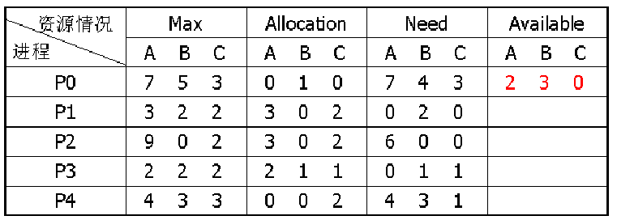
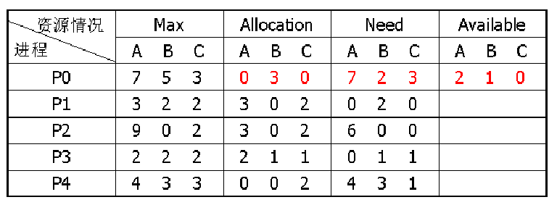

Slide 21
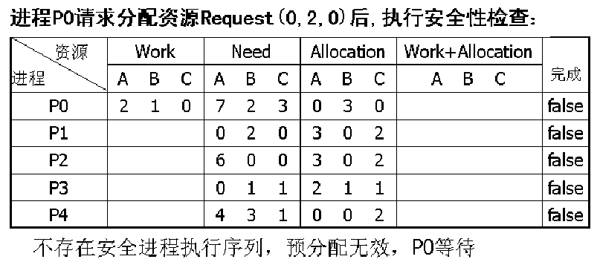
3.6 预防死锁的方法

Slide 22
3.6 预防死锁的方法
银行家算法的缺点：
  很少进程能够在运行前知道它所需资源的最大值
  系统内的进程数是不固定的，往往在不断变化，有新的进入，有完成的退出
  可用资源可能突然发生故障变为不可用，例如磁带机、硬盘读写故障
  算法开销大，实时性不好

Slide 23
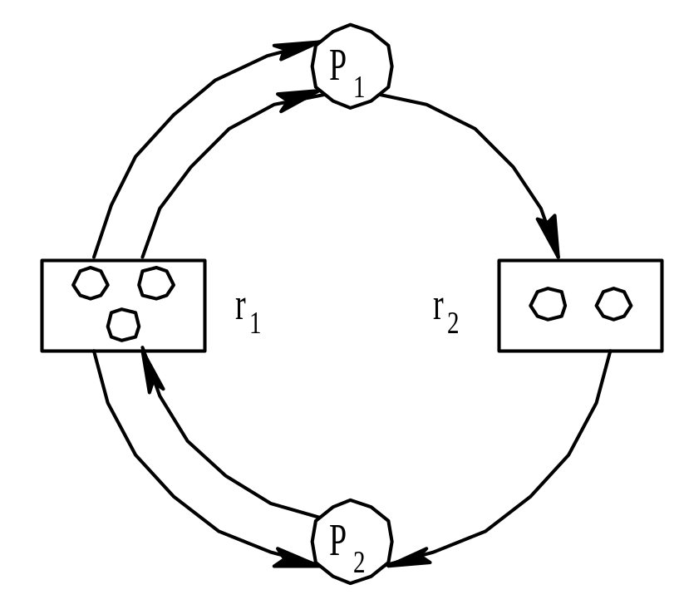
3.7 死锁的检测与解除
3.7.1 死锁的检测
资源分配图
结点表示进程
方框表示资源
资源数量等于方框内圆圈数量
进程占有资源：资源指向结点的有向边
进程请求资源：结点指向资源的有向边
占有或请求数量等于边的数量

Slide 24
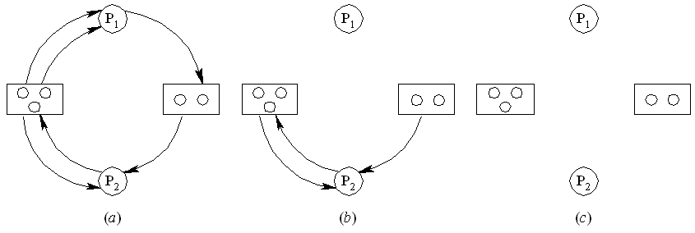
3.7 死锁的检测与解除
死锁定理：资源分配不可完全简化，则处于死锁状态

Slide 25
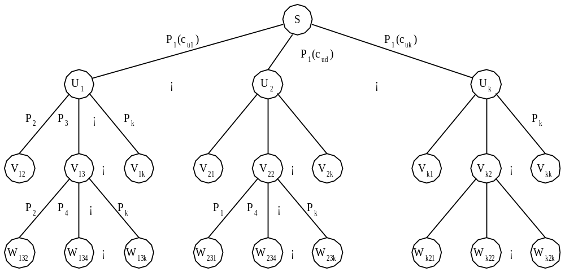
3.7 死锁的检测与解除
死锁的解除：剥夺资源、撤消进程
图 3-21 付出代价最小的死锁解除方法

